Slide 1
структурное подразделение государственного бюджетного общеобразовательного учреждения Самарской области средней общеобразовательной школы пос. Прибой муниципального района Безенчукский Самарской области – детский сад «Зоренька»
Требования к развивающей предметно-пространственной среде

Slide 2
Развивающая предметно-пространственная среда должна обеспечивать возможность общения и совместной деятельности детей и взрослых, двигательной активности детей, а также возможности для их уединения.
Развивающая предметно-пространственная среда должна быть содержательно-насыщенной, трансформируемой, полифункциональной, вариативной, доступной и безопасной.

Slide 3
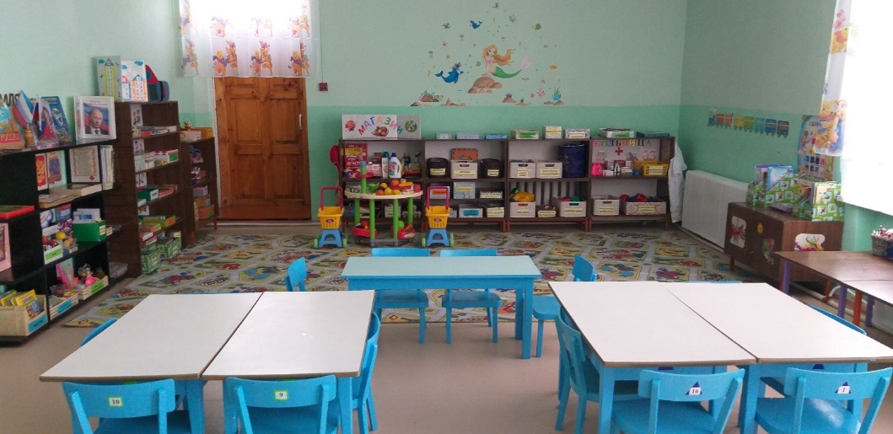
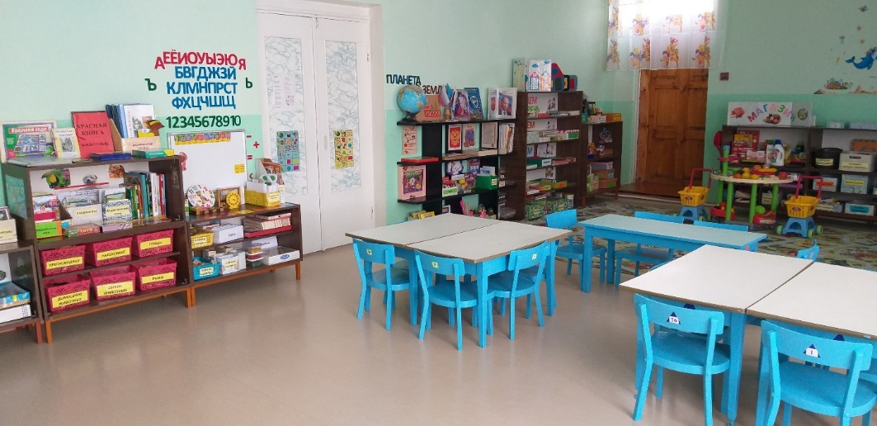
Комфортность среды

Slide 4
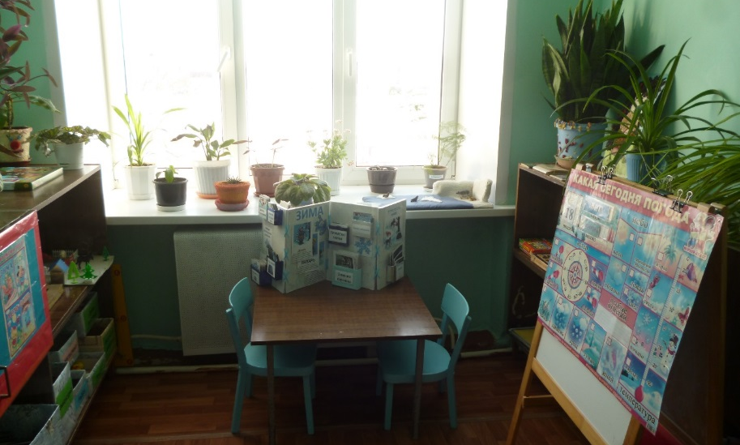
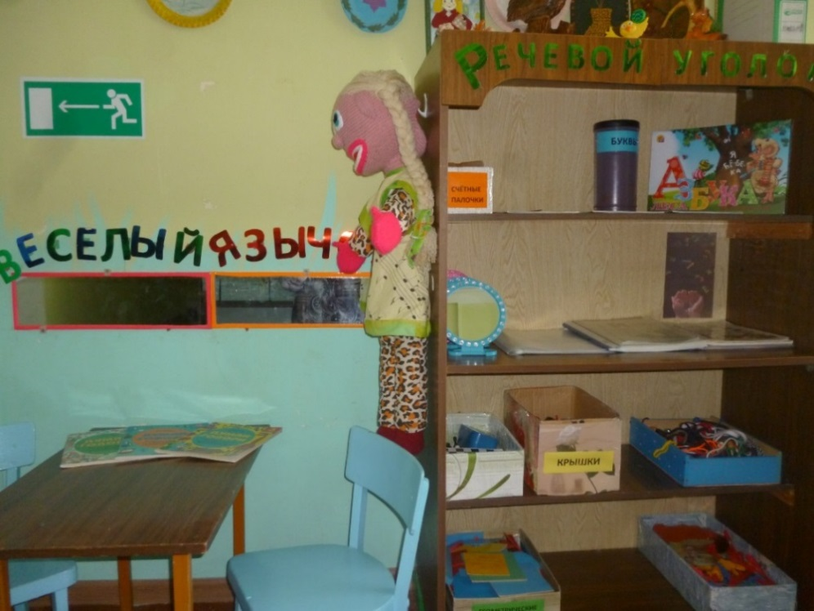
Насыщенность среды

Slide 5
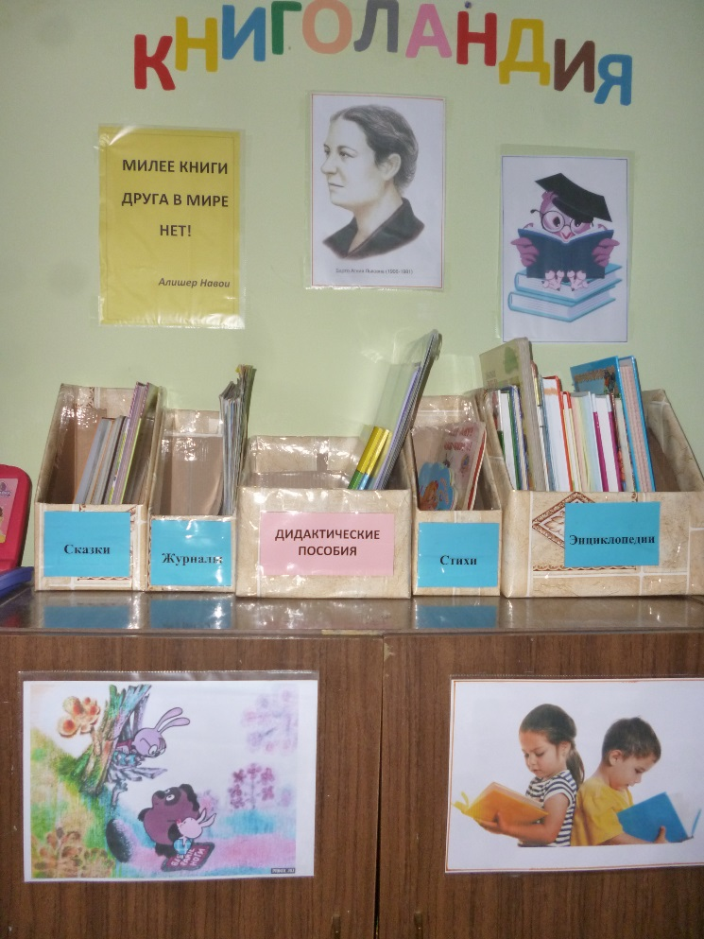
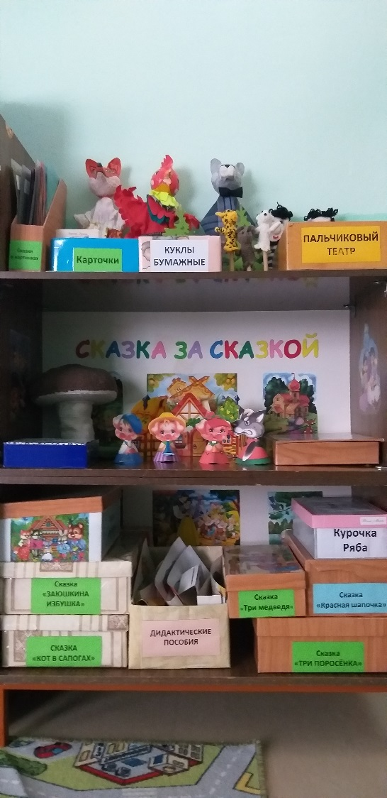
Насыщенность среды

Slide 6
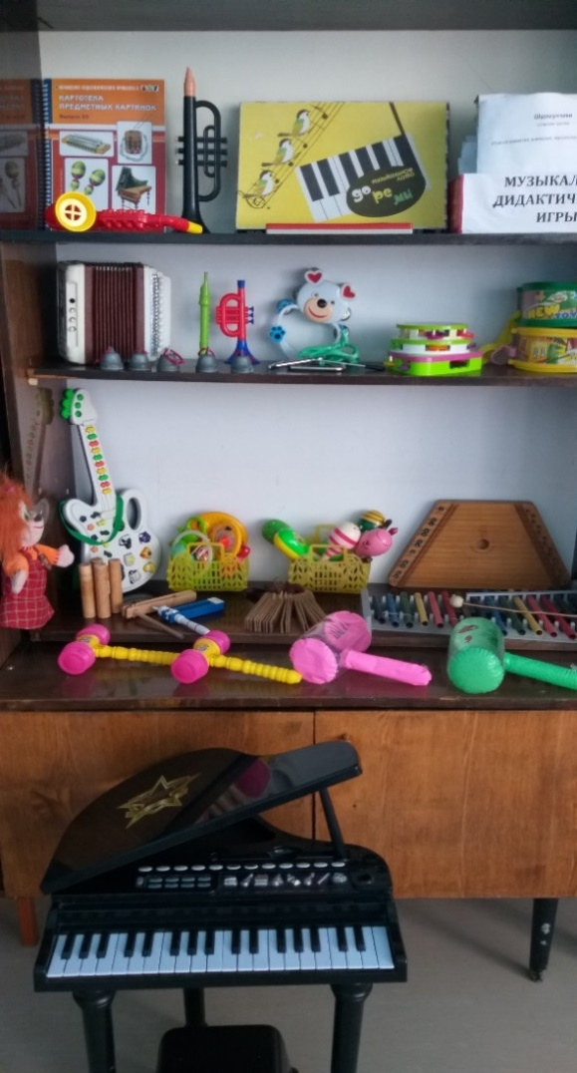
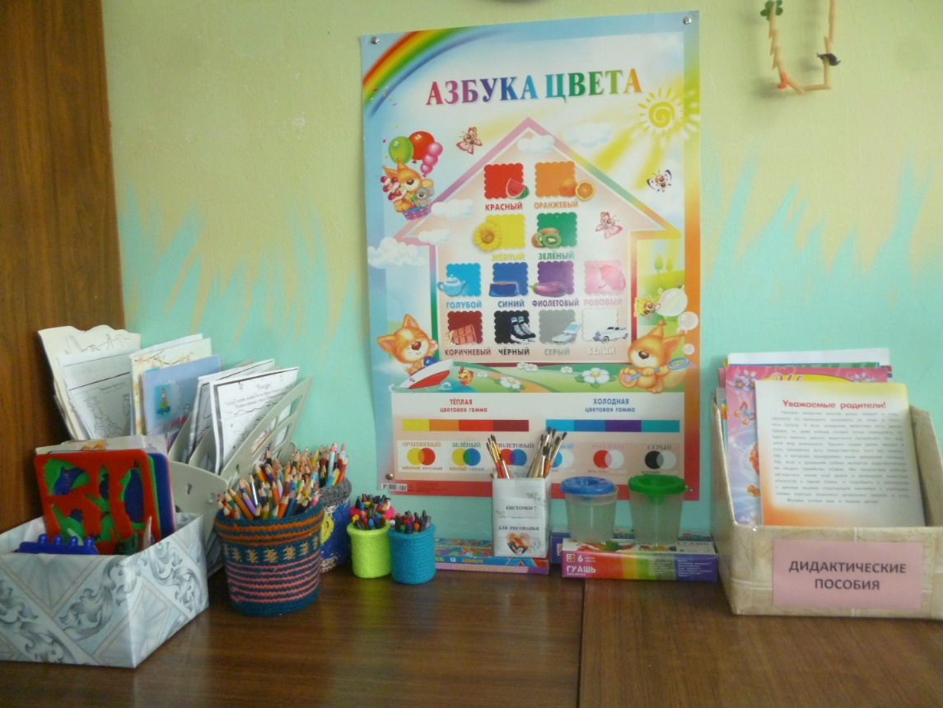
Насыщенность среды

Slide 7
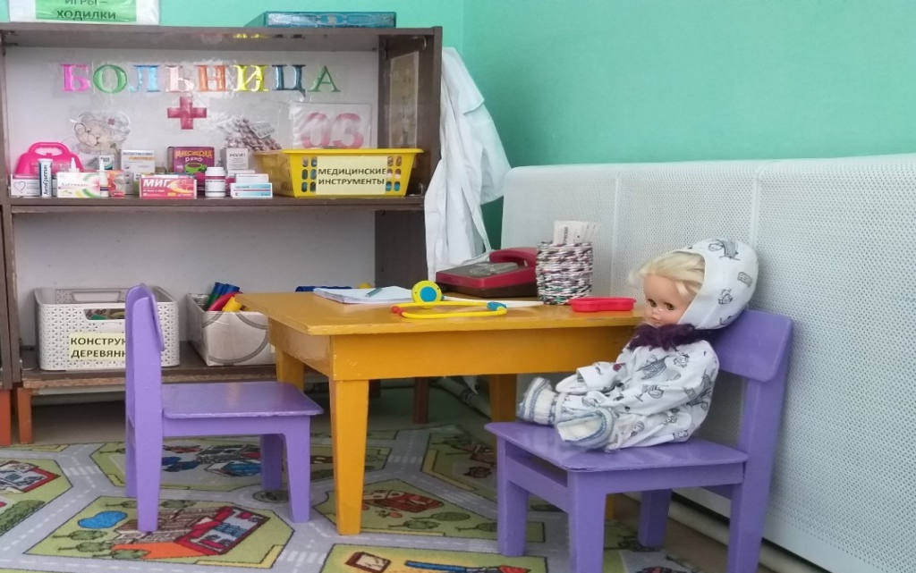
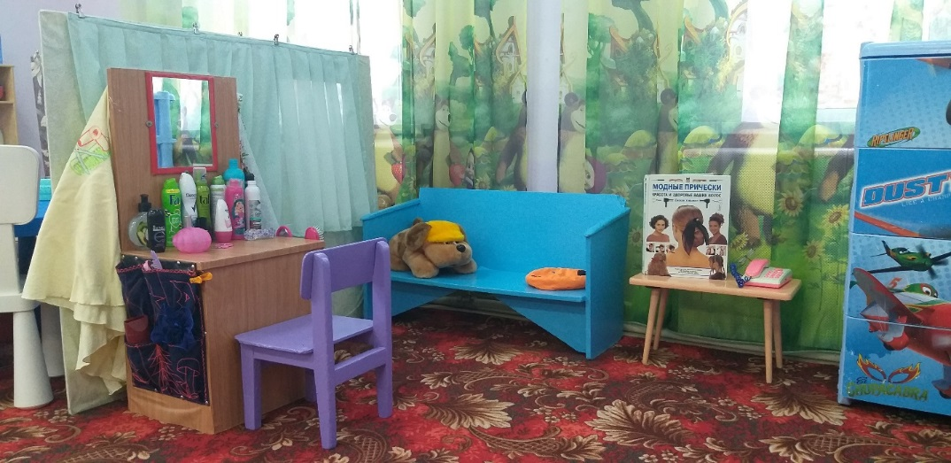
Насыщенность среды

Slide 8
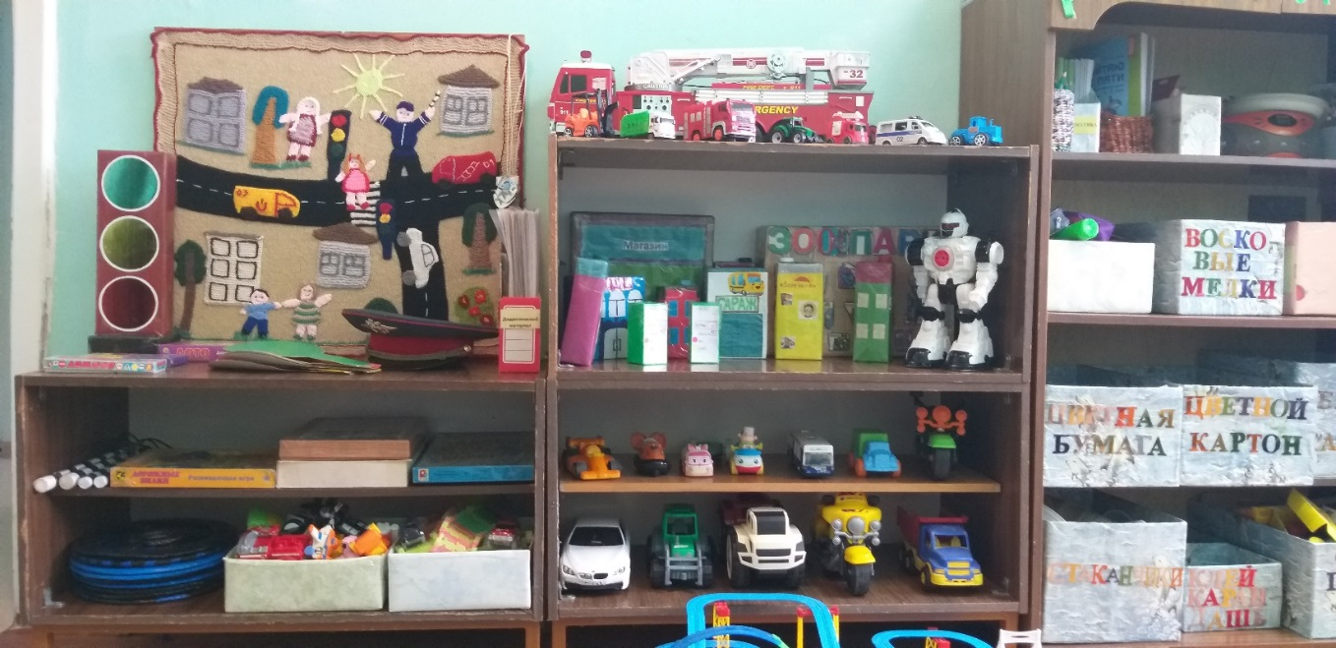
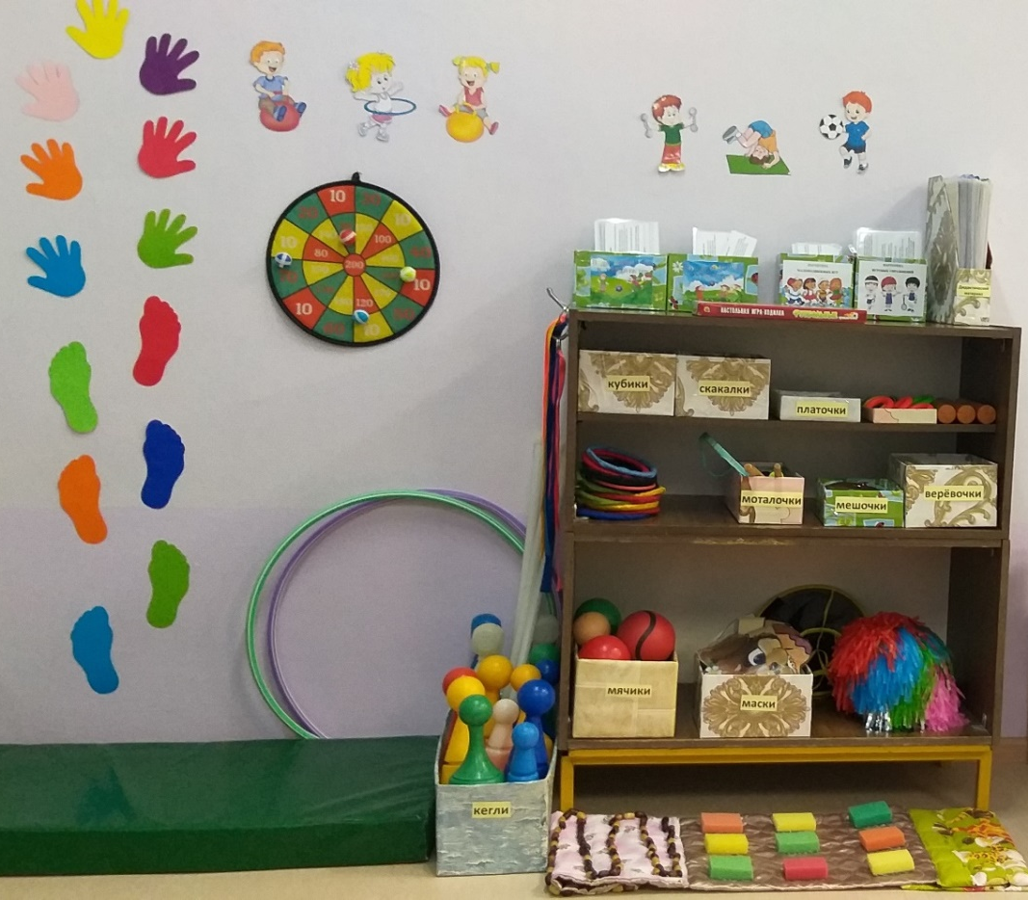
Насыщенность среды

Slide 9
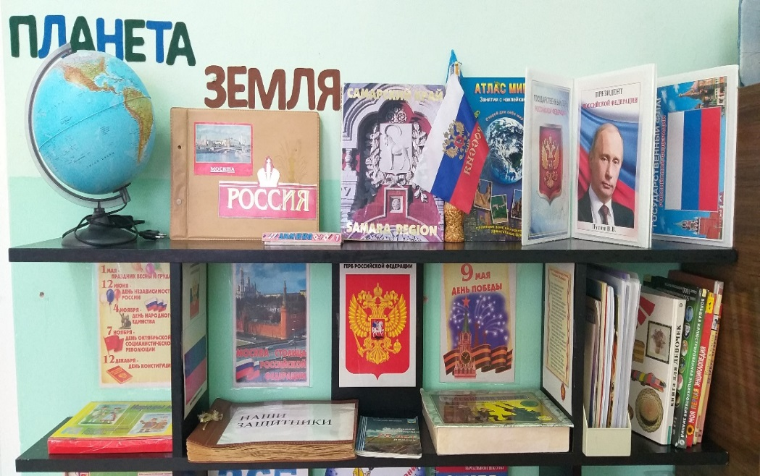
Доступность среды

Slide 10
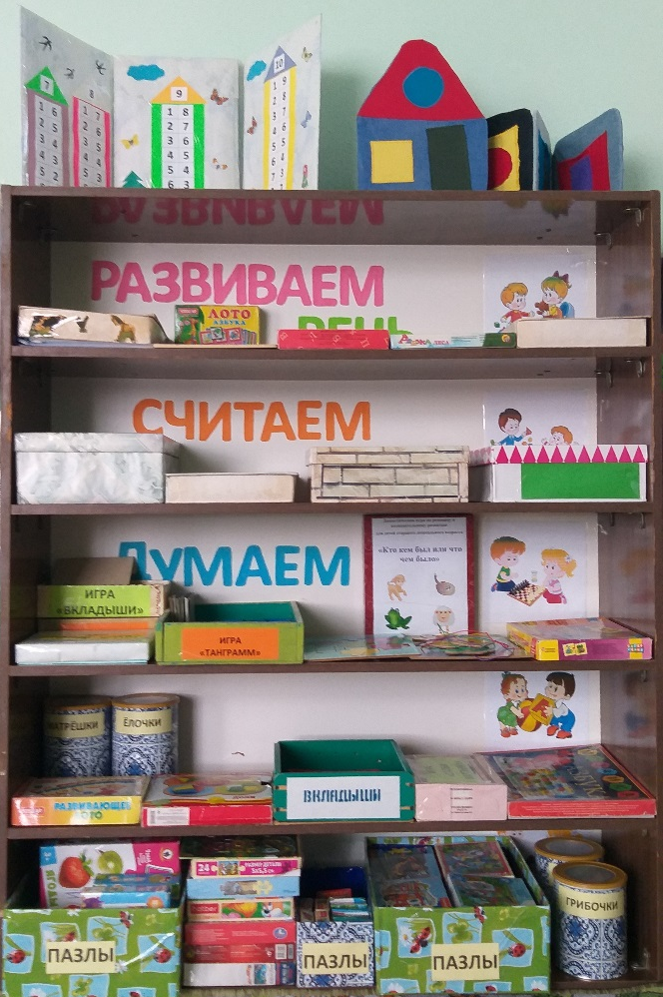
Доступность среды

Slide 11
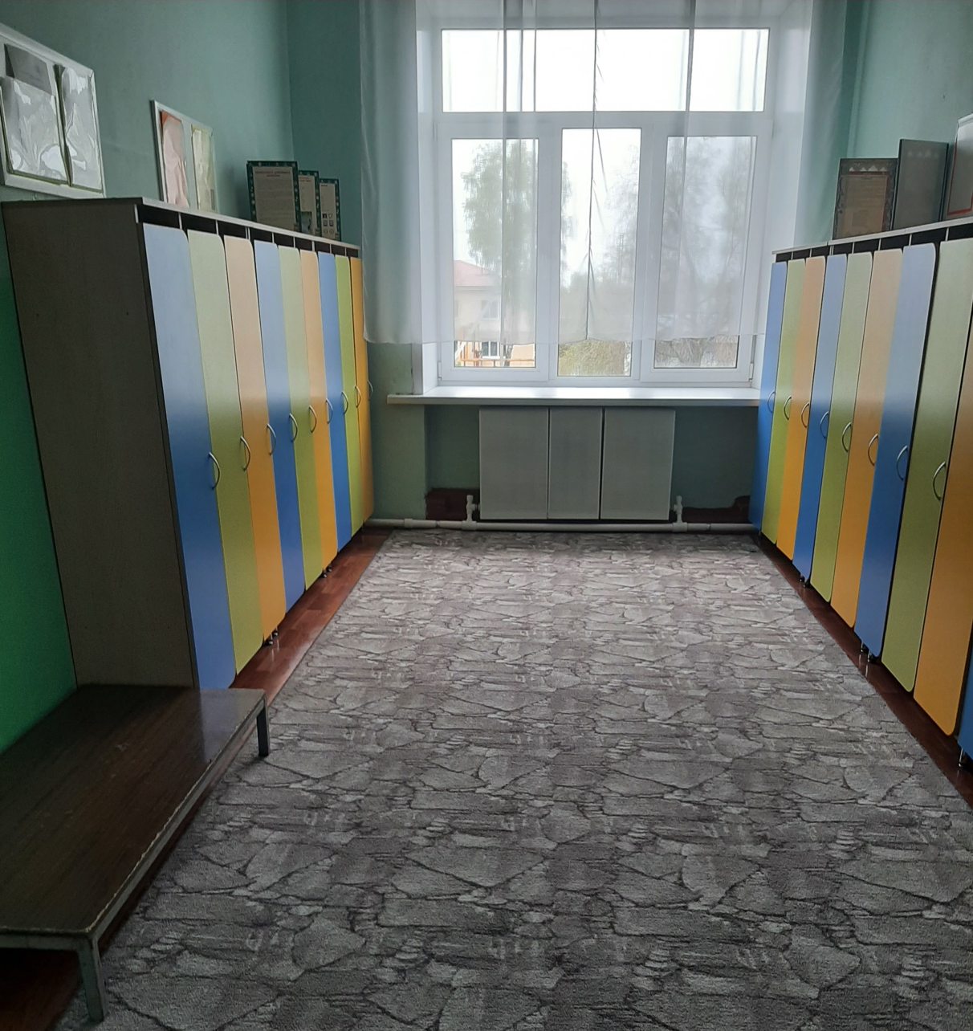
Безопасность среды

Slide 12
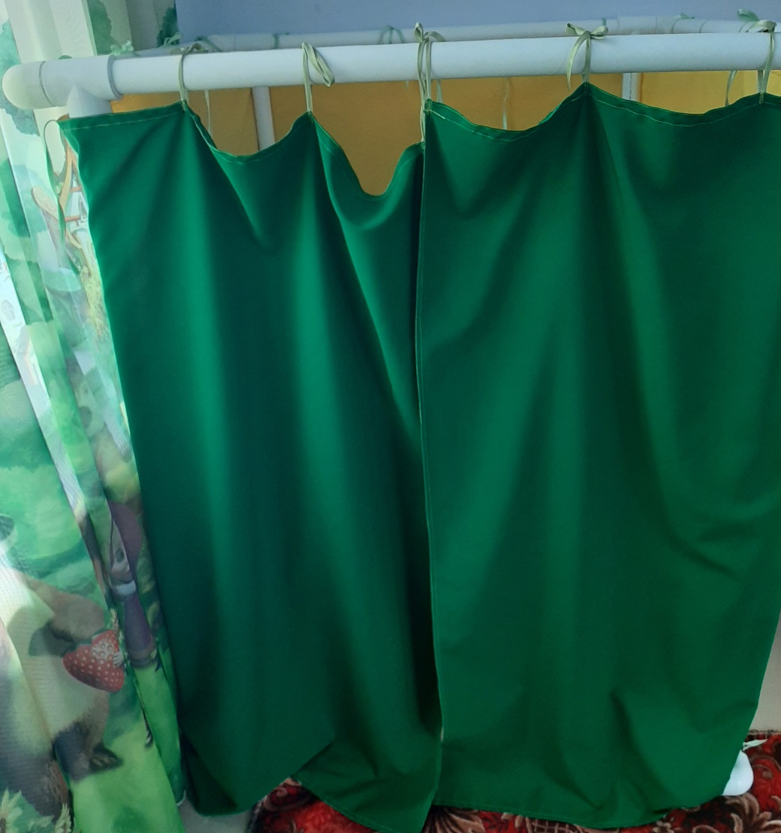
Трансформируемость пространства

Slide 13
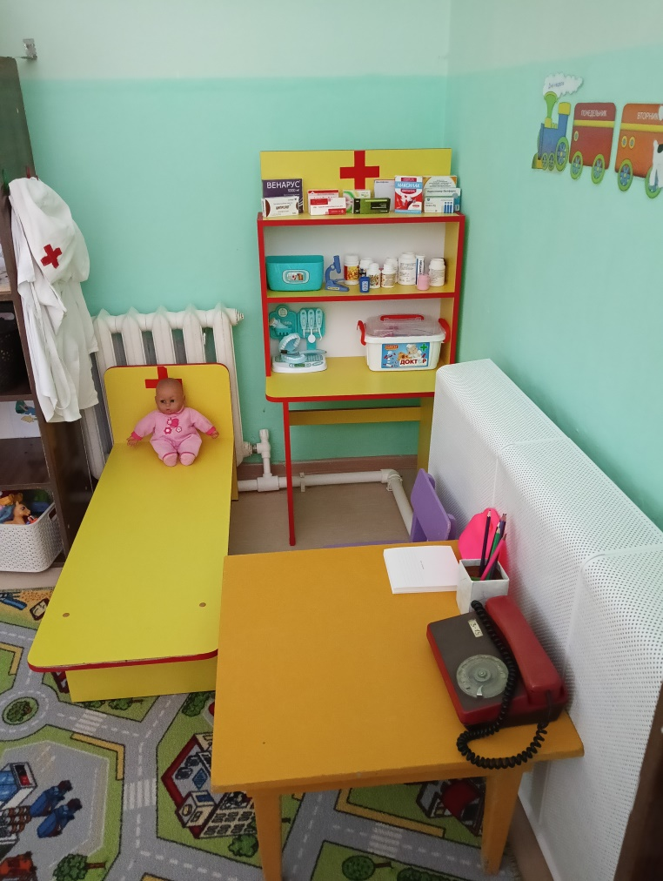
Трансформируемость пространства

Slide 14
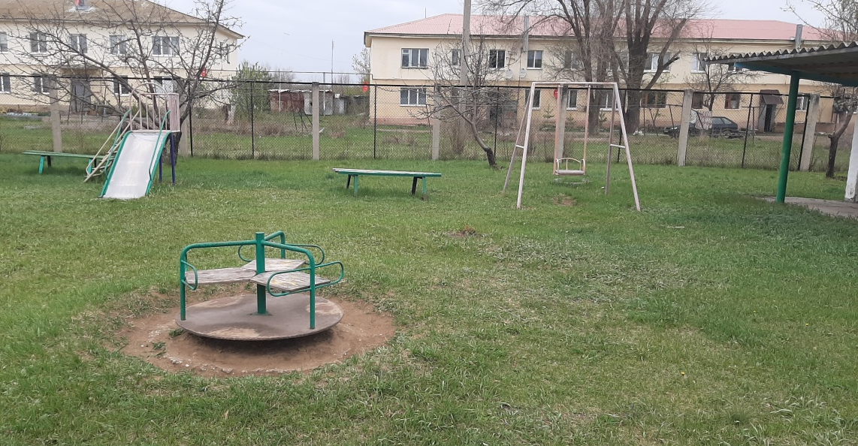
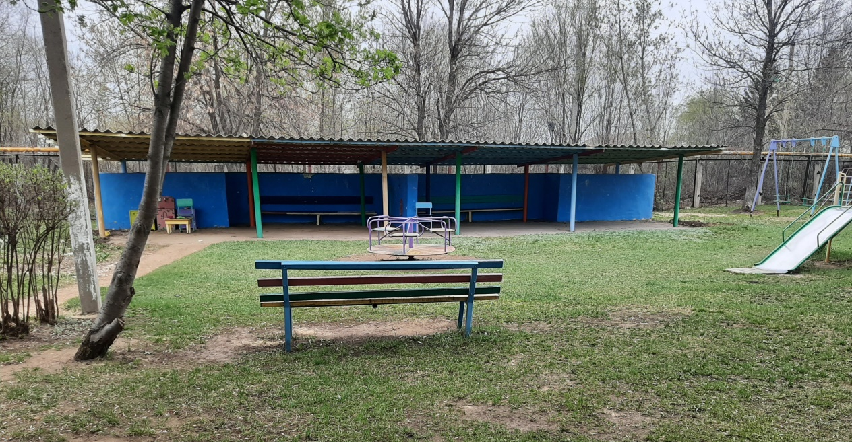
Участок детского сада

